Slide 1
Espiral De Fibonacci

Slide 2
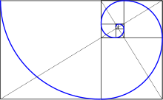
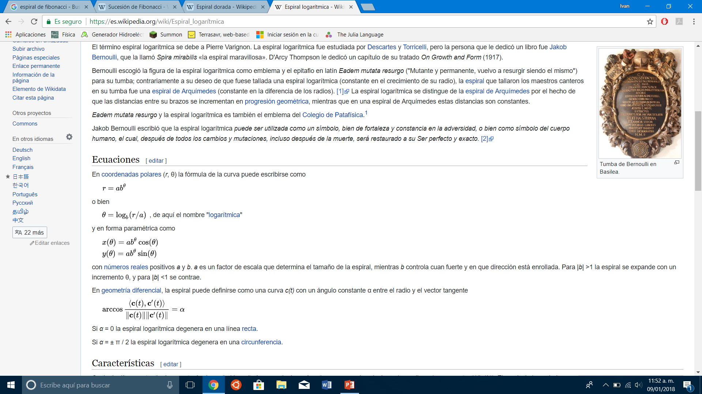
Como se hizo…
La espiral esta diseñada con la formula de la espiral Logarítmica . De esta formula recibe su nombre.
Radio
Posición

Slide 3
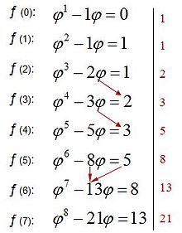
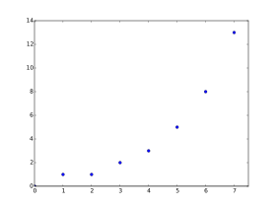
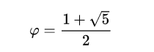
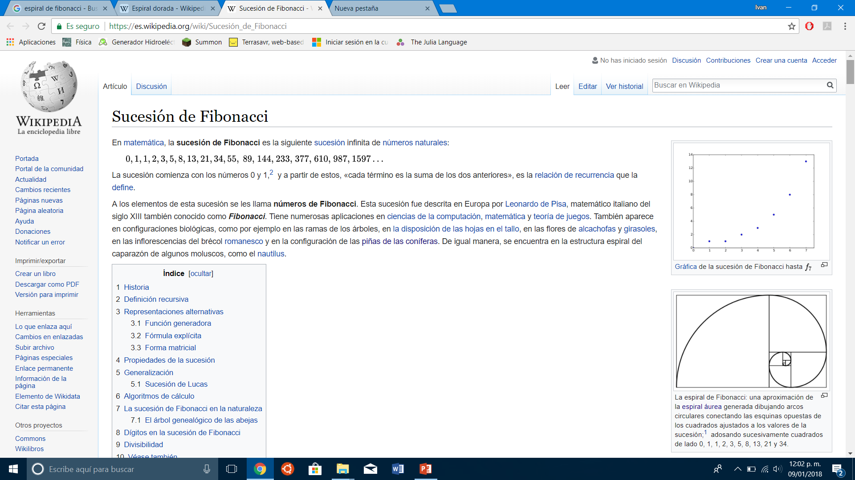
De dónde vino?
Suseción de Fibonacci, que es la variable de las ecuaciones.
Fórmula

Slide 4
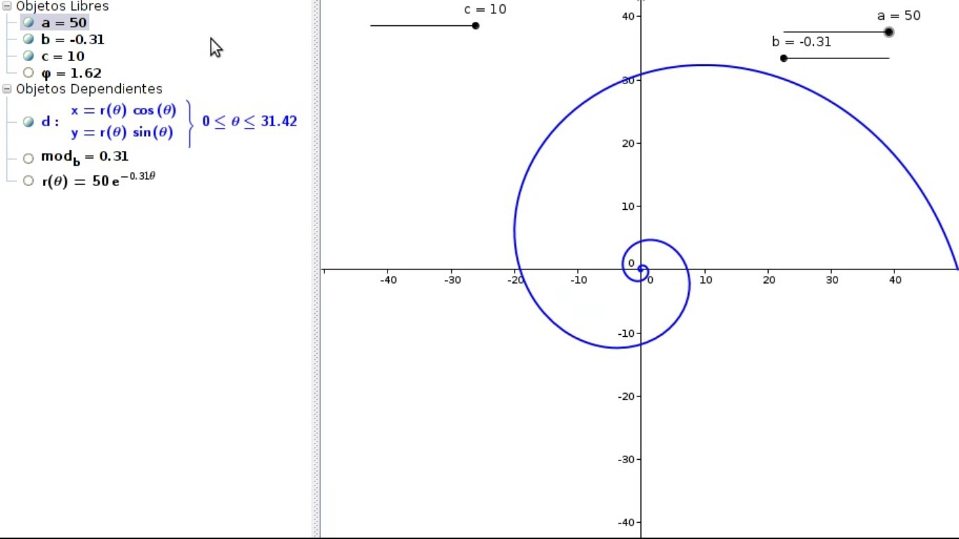
Concretación…
De este modo, usamos Julia para sacar las variables.

Slide 5

Fin

